Slide 1
Vaccineren in tijden van een dalende vaccinatiegraad
De praktische doorvertaling
Liesse Vanderhoven PhD candidate
Daniël Huijten PhD candidate
PAOG nascholing – 28 mei 2024

Slide 2
Disclosure
Wij hebben geen feitelijke of potentiële belangenverstrengeling met betrekking tot deze presentatie
Dit onderzoek werd mede mogelijk gemaakt door financiële steun van Het Ministerie van Volksgezondheid, Welzijn en Sport vanuit gelden voor het programma ‘Versterking infectieziektebestrijding en pandemische paraatheid GGD’en'. De financier was niet betrokken bij het opzetten van de studie, het verzamelen en analyseren van data, het besluit tot publicatie of het schrijven van het manuscript.
Notes:
CAPI
Consortium van Academische Werkplaatsen Publieke gezondheid Infectieziekte!

Slide 3
Dalende vaccinatiegraad
Een compact overzicht
Alarmerende trend: een dalende vaccinatiegraad onder kinderen en adolescenten
Kamerdebat op 4 april
OMT weer bij elkaar gekomen op 28 maart
Voorbeeld:
Jaarverslag 2023: 88% van de zuigelingen heeft basisimmuniteit voor DKTP (excl. anonieme vaccinaties)
Jaarverslag 2022: 92,7% van de zuigelingen heeft basisimmuniteit voor DKTP (excl. anonieme vaccinaties)
van Lier EA, et al. Vaccination coverage and annual report of the National Immunisation Programme in the Netherlands. Bilthoven: Ministry of Health, Welfare and Sport; 2023.

Slide 4
Maar welke kinderen lopen de meeste kans om niet gevaccineerd te worden?
Volgens ChatGPT:
Kinderen in sociaal kwetsbare gezinnen
Kinderen van underserved groups
Kinderen met beperkingen of chronische ziekten
Kinderen in afgelegen gebieden
Kinderen vanwege religieuze of filosofische overtuigingen

Slide 5
Maar dit soort lijstjes zijn iets te kort door de bocht
Wat is dan wel belangrijk om te weten?
Vaccinatie twijfel, net als alle complexe maatschappelijke fenomenen, doet zich voor op bepaalde plaatsen en in bepaalde situaties
Sociale en culturele context
Gezondheidsinformatie: groeps- en sociale media
De rol van interactie tussen het kind, de ouder en de zorgverlener
Bevorderen van dialoog en constructieve betrokkenheid
Maar wees hierdoor gerust, want het gros is niet pertinent tegen vaccineren!
Vuolanto P, et al. Trust matters: The Addressing Vaccine Hesitancy in Europe Study. Scand J Public Health 2024 Pages 1–12

Slide 6
Welke aspecten bemoeilijken het stimuleren van de vaccinatiegraad?
Beschikbaarheid van informatie
Desinformatie
Communicatie middelen van gezondheidsinstanties vs. Anti-vax community
De complexiteit van immunologie
Kritische houding naar overheden en gezondheidsinstanties
Angst voor bijwerkingen vs. Angst voor de infectie (omission bias)
Preventie paradox

Slide 7
Laten we eens een fictieve casus erbij halen
Dit is Petra
1ste keer zwanger
Dochter van agrarisch ondernemer
Petra is praktisch opgeleid
Maakt vaak gebruik van de sociale media

Slide 8
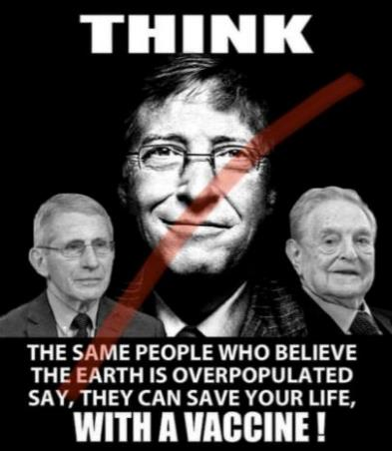
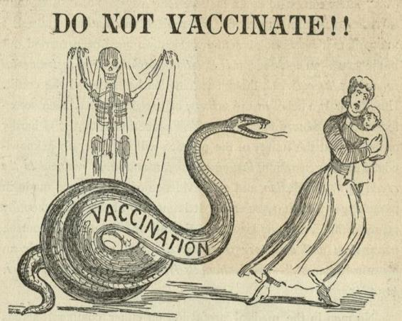
Laten we eens een fictieve casus erbij halen
Maand 0:
Start zwangerschap
Maand 4-7:
Facebook
Health fluencers
Oudersvannu
Maand 4:
Gesprek met verloskundige over maternale vaccinatie

Slide 9
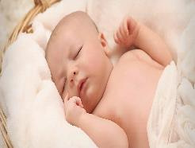
Laten we eens een fictieve casus erbij halen
Maand 8:
Petra beslist geen maternale vaccinatie te willen
Maand 9-11:
Toevoeging
RVP
9+
Maand 9-11:
Vader
Familie
9+
Maand 9-11:
GGD
RIVM
Folders
Mijnkinddossier
9+
Maand 9-11:
Facebook
Health fluencers
Oudersvannu
9+

Slide 10
Dus wat is de boodschap van het verhaal van Petra?
Welke factoren hebben Petra beïnvloed?
Ieder vaccinatie moment is ook een nieuwe keuze moment, waar kansen maar ook risico’s liggen om het vaccinatie gedrag van Petra te beïnvloeden

Slide 11
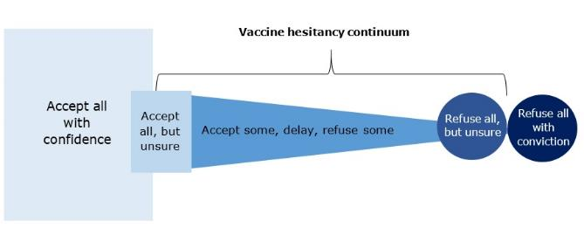
Hoe kunnen we dit vaccinatiegedrag dan beïnvloeden?
Vaccinatie twijfel
Persoonlijke aandacht
Oog hebben voor underserved groepen
Zorgzaam vaccineren

Slide 12
Underserved groups

Slide 13
Underserved groups
Groepen met bepaalde kenmerken ervaren gezondheidsachterstanden
Kost organisaties veel moeite om bepaalde groepen te bereiken
Mensen met een niet-Nederlandse achtergrond (inclusief migranten, vluchtelingen)
Mensen met een praktisch opleidingsniveau
Mensen met een lager inkomen
Let op intersectionaliteit
Organisaties zetten vaak in op low-hanging fruits → al veel gezondheidswinst te bereiken, maar zorgt voor meer achterstanden
Grootste gezondheidswinst → kwetsbare groepen
Nagelhout, G. (2021). Inaugural Lecture Prof. Dr. Gera Nagelhout [Video]. Youtube. https://www.youtube.com/watch?v=tCKsGp-4h98
Ekezie et al., (2022). Access to Vaccination among Disadvantaged, Isolated and Difficult-to-Reach Communities in the WHO European Region: A Systematic Review.
Sacre et al., (2023). Socioeconomic inequalities in vaccine uptake: A global umbrella review.

Slide 14
Underserved groups
Barrières in de weg naar het vaccineren
Fysiek (bv, locatie bereikbaar met OV, gemak inplannen afspraken)
Psychologisch (bv, aantrekkelijkheid van het vaccinatieaanbod)
Taal
Underserved groups hebben vaker te maken met laaggeletterdheid en lage gezondheidsvaardigheden
25% NL beperkte gezondheidsvaardigheden
18% NL laaggeletterd
Gezondheidsvaardigheden geletterdheid
Willems et al., (2022). Gezondheidsvaardigheden in Nederland: factsheet cijfers 2021. https://www.lezenenschrijven.nl/informatie-over-laaggeletterdheid-nederland#:~:text=In%20Nederland%20hebben%202%2C5,%2C%20schrijven%20en%2Fof%20rekenen.
Betsch et al., (2018). Beyond confidence: Development of a measure assessing the 5C psychological antecedents of vaccination.

Slide 15
Underserved groups
Beperkte gezondheidsvaardigheden → minder gebruik preventieve zorg (vaccinaties)
Sterkere gezondheidsvaardigheden:
Makkelijker misinformatie identificeren
Makkelijker verkrijgen van goede informatie
Vaak meer vertrouwen in overheidsinstanties en gezondheidszorg
Steun uit sociale omgeving
Dodson et al., (2015) Information sheet 2: Health literacy, inequity and health outcomes. (Ophelia Toolkit: A step-by-step guide for identifying and responding to health literacy needs within local communities.)

Slide 16
Geletterdheid en gezondheidsvaardigheden
Herkennen
Rekening houden
Gedrag → geen vragen, lijkt afwezig, inadequate antwoorden, ongemak bij veel vragen → geen gebruik van digitale opties (bv, digitale vragenlijsten of patiëntenportaal) → moeite met chronologie verhaal, vermijden van lees- en schrijfsituaties → no-show of te laat bij afspraken
Bespreekbaar maken → collega’s + ouders en jongeren
Terugvraagmethode
Stimuleer het stellen van vragen (bv, 3 goede vragen)
KERN verhaal
Veronderstel geen basiskennis lichaam
GEEN vaktaal – korte zinnen en simpele woorden
Ondersteunend materiaal (bv, afbeeldingen)
https://www.pharos.nl/factsheets/laaggeletterdheid-en-beperkte-gezondheidsvaardigheden/)

Slide 17
De MICK-studie
Doelgroep
Ouders van 9- en 10-jarige kinderen die in het voorjaar 2023 afwezig waren bij de groepvaccinaties → 9-jarigen: DTP en BMR-vaccinaties → 10-jarigen: HPV-vaccinatie

Slide 18
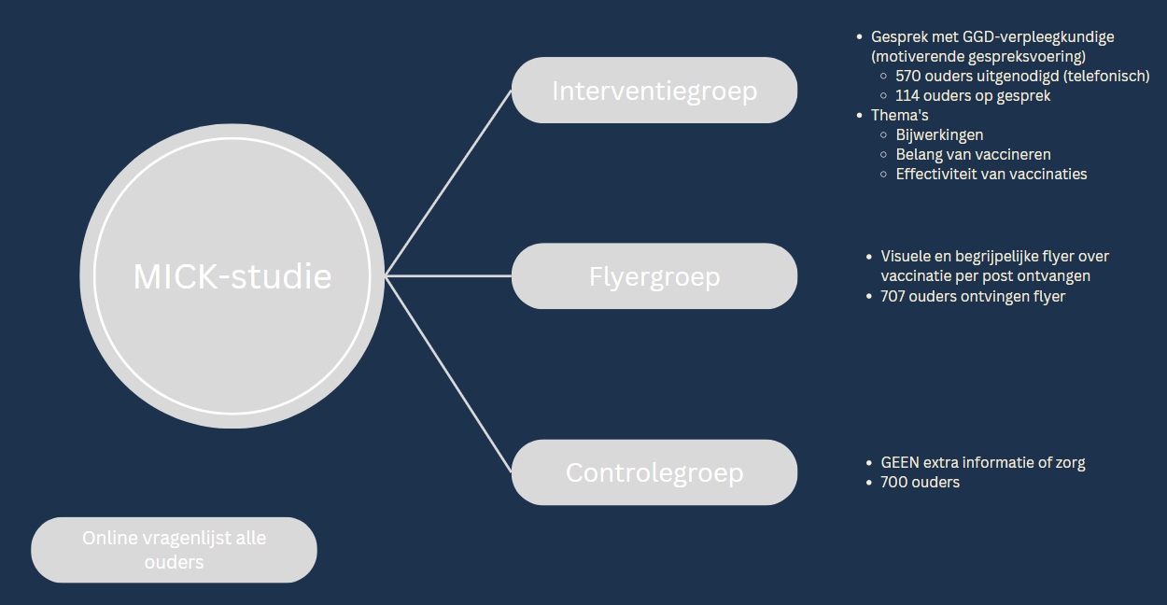
De MICK-studie
Aanpak

Slide 19
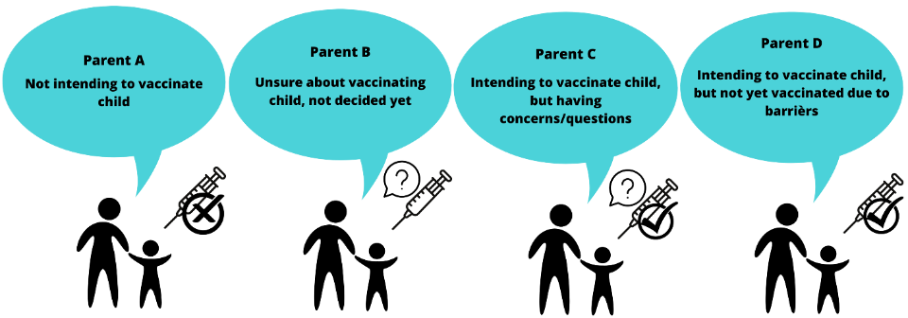
De MICK-studie
Aanpak

Slide 20
De MICK-studie
Aanpak

Slide 21
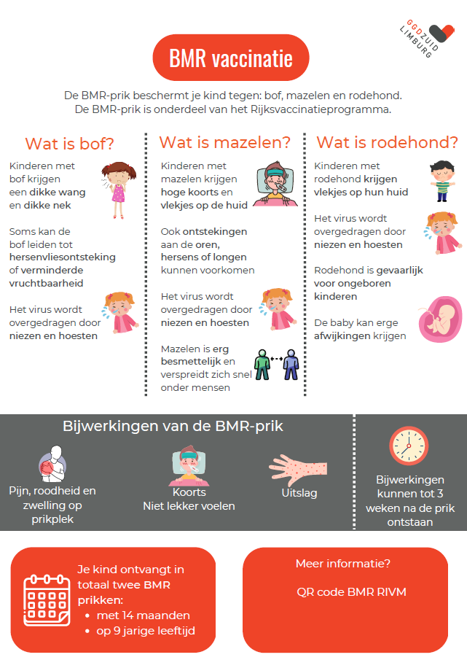
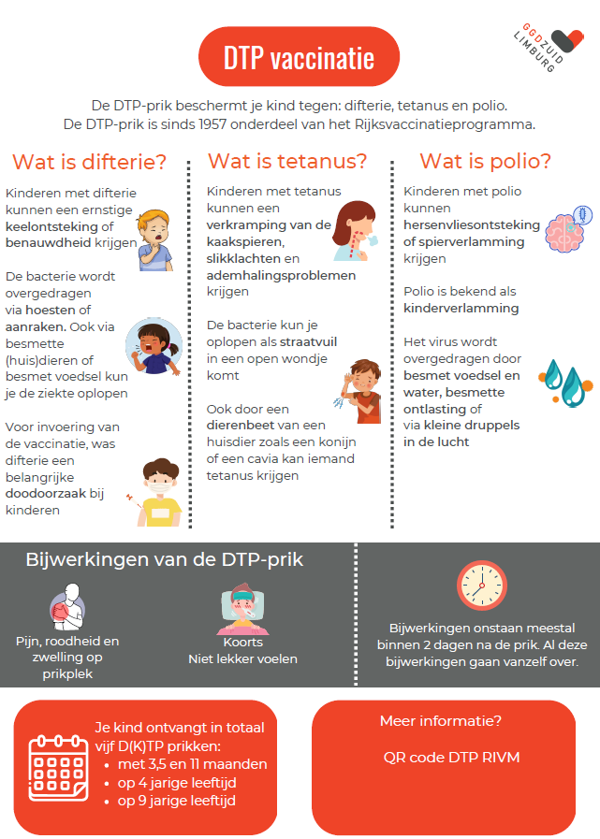
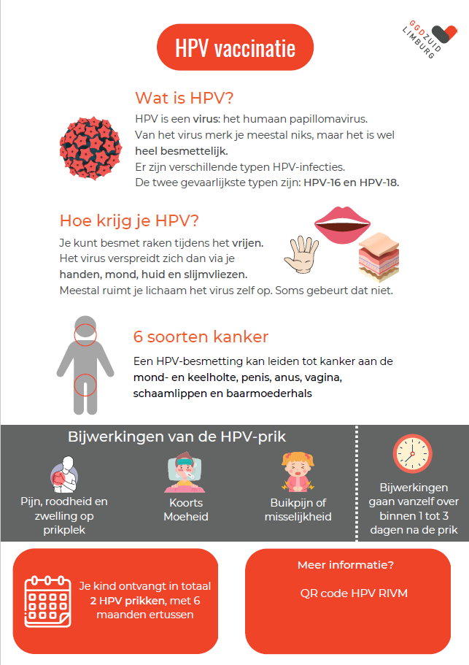

Slide 22
De MICK-studie
Resultaten
575 kinderen gevaccineerd tijdens studie
Motiverende gespreksvoering werkt → kinderen significant vaker gevaccineerd (83%) dan de flyergroep (35%) en controlegroep (33%) → significant hogere intentie van ouders voor vaccineren

Slide 23
De MICK-studie
Praktijk
Motiverende gespreksvoering:
Effectieve interventie vaccinatie acceptatie en intentie
Vergroten band tussen ouders en zorgverleners
Vergroten vertrouwen in zorgmedewerkers en organisaties
Persoonlijk gesprek DTP/BMR vaccinaties → 660 extra gevaccineerde kinderen per jaar
Persoonlijk gesprek HPV vaccinatie → 860 extra gevaccineerde kinderen per jaar
Professionals ervaren motiverende gespreksvoering als aangenaam → mogelijkheid integreren bestaande vaccinatieservice → mogelijkheid aanbieden flexibele afspraken naast groepvaccinaties → aanbod afgestemd op benodigdheden groep

Slide 24
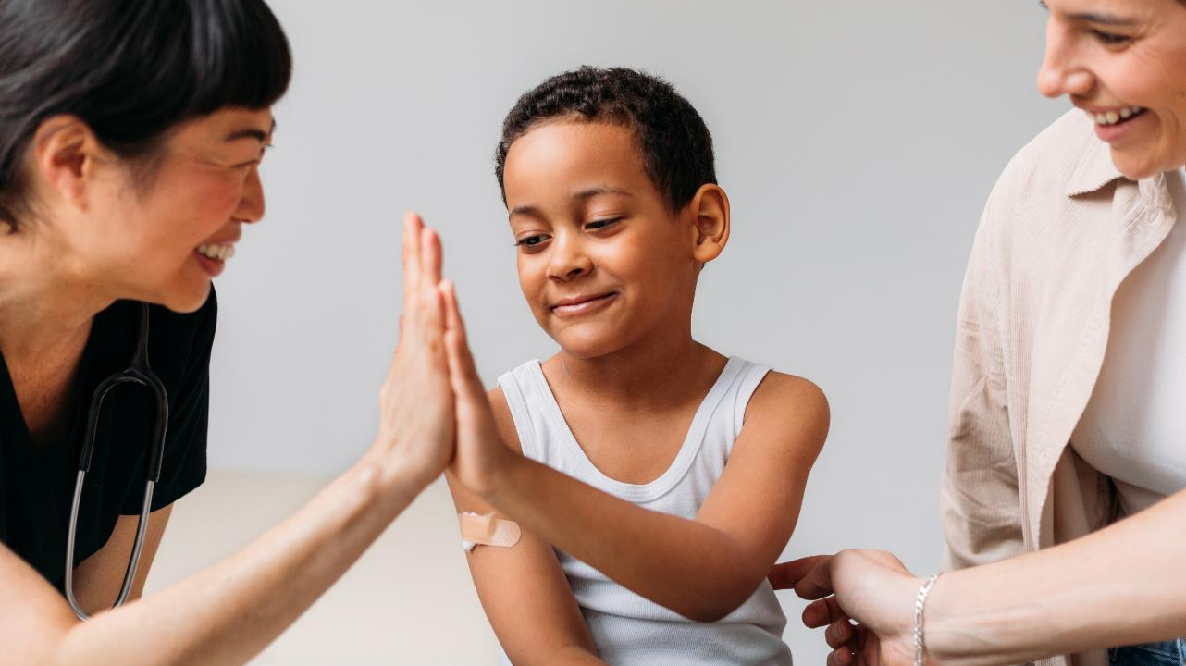
Zorgzaam vaccineren

Slide 25
Zorgzaam vaccineren
Van angst naar vertrouwen
15 naald momenten
60% zegt bang te zijn
Negatieve vaccinatie ervaringen
‘Daar worden ze hard van’ & ‘Kinderen kunnen tegenwoordig niks meer hebben’
Het begint met realisatie
Anna Taddio
Focus groepen met kinderen, ouders en professionals

Slide 26
Hoe doe je morgen Zorgzamer vaccineren

Slide 27
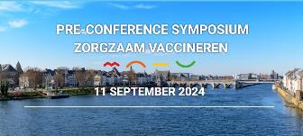
Meer willen weten over Zorgzaam Vaccineren?
prosanetwork.com
awpgmosa.nl/event/pre-conference-symposium-zorgzaam-vaccineren/
charliebraveheart.com/what-we-do/video/

Slide 28
Terug naar Petra
Vader
Familie
Maand 8:
Petra beslist geen maternale vaccinatie te willen
Maand 9-11:
Toevoeging
RVP
Maand 4:
Gesprek met verloskundige over maternale vaccinatie
Maand 9-11:
GGD
RIVM
Folders
Mijnkinddossier
Facebook
Health fluencers
Oudersvannu

Slide 29
Mochten jullie met ons willen doorpraten of ons in de toekomst willen aanspreken?
onderzoekvaccinatie@ggdzl.nl

Slide 30
Handige bronnen gezondheidsvaardigheden en laaggeletterdheid
https://www.taalvoorallemaal.com/welkom → organisatie gespecialiseerd in laaggeletterdheid, bieden workshops aan, maar hebben ook al wat informatie en voorbeelden staan op hun website
Pharos biedt in het algemeen erg interessante en goede informatie aan over gezondheidsvaardigheden, maar ook over gezondheidsachterstanden in het algemeen.
https://www.pharos.nl/factsheets/laaggeletterdheid-en-beperkte-gezondheidsvaardigheden/ → factsheet gezondheidsvaardigheden
https://www.pharos.nl/kennisbank/model-10-kenmerken-van-een-gezondheidsvaardige-organisatie/ → kenmerken van een gezondheidsvaardige organisatie
https://www.pharos.nl/training/effectief-communiceren-met-mensen-met-beperkte-gezondheidsvaardigheden/ → live training die je via Pharos kan organiseren voor je organisatie
https://pharosleerplatform.nl/ → online cursus effectief communiceren in de zorg
https://www.pharos.nl/kennisbank/checklist-herkennen-laaggeletterdheid/ → herkennen laaggeletterdheid en gezondheidsvaardigheden
https://www.pharos.nl/infosheets/laaggeletterdheid-en-beperkte-gezondheidsvaardigheden-de-terugvraagmethode/ → terugvraagmethode
Alliante Gezondheidsvaardigheden → Nederlands netwerk rondom gezondheidsvaardigheden, GGD ZL is hier ook bij aangesloten. Ze organiseren regelmatige interessante bijeenkomsten en workshops
https://www.gezondheidsvaardigheden.nl/aan-de-slag → veel informatie is hier te vinden, een tip om eens door te bladeren wanneer je tijd hebt
https://www.gezondheidsvaardigheden.nl/aan-de-slag/gespreksvaardigheden/de-terugvraagmethode → nog een filmpje over de terugvraagmethode
https://www.gezondheidsvaardigheden.nl/aan-de-slag/gespreksvaardigheden/gesprekstechnieken-in-de-zorg → 4 filmpjes over gesprekstechnieken in de zorg,
https://3goedevragen.nl/ → je kan op deze website ook downloads vinden met de drie goede vragen (bestaan ook voor kinderen) om in de spreekkamer te hangen of leggen
https://www.lezenenschrijven.nl/wat-doen-wij/oplossing-voor-je-vraagstuk/taal-maakt-gezonder → info over hoe taal aan gezondheid bijdraagt.
https://basismeters.nl/taalverkenners → mogelijk interessante tool voor herkennen laaggeletterdheid

